Slide 1
Ymholiad Gwaith Maes TGAU
2. Casglu data

Slide 2

Chwe cham y broses ymholi
Gofyn cwestiynauu
Casglu data
Prosesu a chyflwyno data
Dod i gasgliadau
Gwerthuso’r broses
Dadansoddi a chymhwyso dealltwriaeth ehangach

Slide 3
Sut mae casglu tystiolaeth?
Mae hyn yn golygu defnyddio offer priodol i gael data manwl gywir a dibynadwy o ffynonellau cynradd ac eilaidd
Mae’n cynnwys:
Dewis lleoliadau priodol ar gyfer casglu data
Cyfiawnhau maint a math y sampl
Casglu data gan ddefnyddio technegau meintiol ac ansoddol

Slide 4
Dull samplu
Hap – mae gan bob pwynt (neu linell) yr un cyfle o gael ei ddewis. Gallwch ddefnyddio tabl haprifau neu ap ffôn i ddewis rhif dau ddigid all gysylltu â map neu dâp mesur
Systematig – caiff data ei gasglu ar bellterau cyson, sy’n sicrhau casglu gwasgariad cyson o ddata, er enghraifft, ar hyd trawslun traeth
Haenedig – caiff safleoedd eu lleoli’n fwriadol gan gyflwyno tuedd, megis pwyntiau mynediad ar hyd cwrs afon
Eglurwch pam cafodd dull penodol o samplu ei ddefnyddio yn eich ymchwiliad

Slide 5
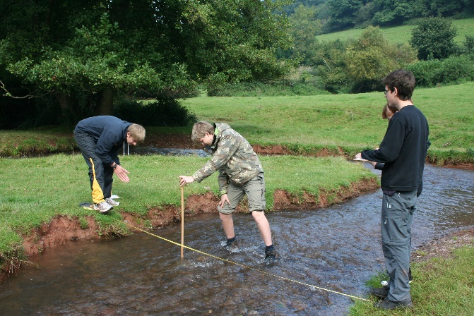
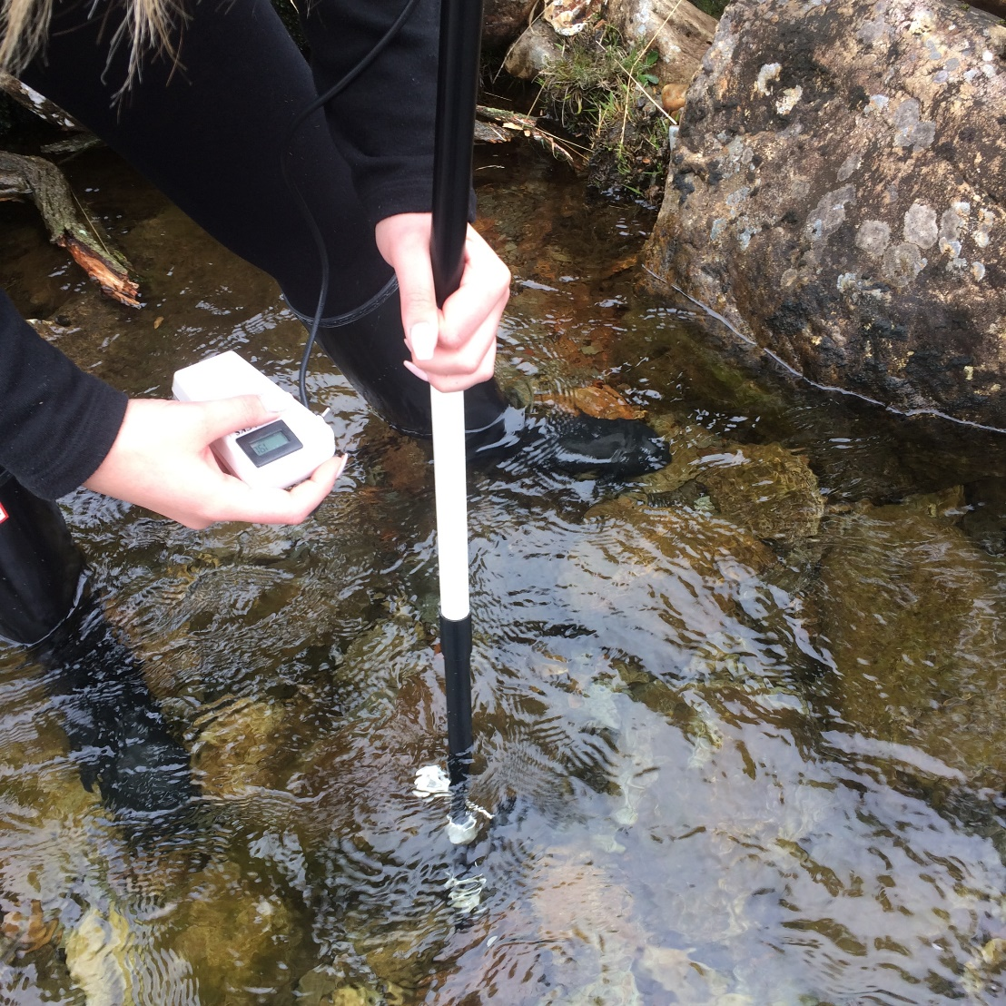
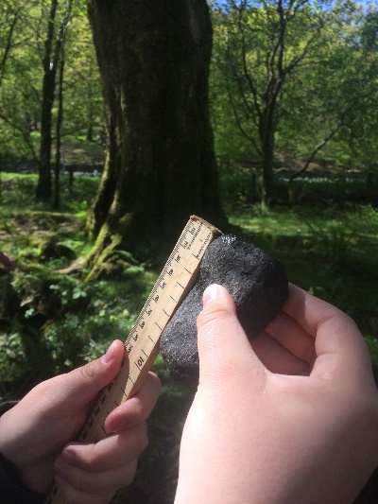
Trafodwch strategaethau samplu ar gyfer yr enghreifftiau hyn o gasglu data
Mesur lled a dyfnder
Mesur cyflymder
Mesur maint cerrig
© 2017 Awdurdod Parc Cenedlaethol Eryri (APCE)

Slide 6
Maint sampl
Nod y sampl yw i gasglu digon o ddata i fod yn gynrychioliadol o’r boblogaeth gyfan … heb orfod mesur pob unigolyn!
Y mwyaf yw’r sampl, y mwyaf dibynadwy mae’n debygol o fod, er enghraifft:
  pan yn astudio cerrig, anelwch am o leiaf 30
  os ydych yn bwriadu llunio graff gwasgariad, anelwch am 10+ set o ddata
  os ydych yn bwriadu llunio map isolinell, gwnewch yn siŵr bod gennych wasgariad da o bwyntiau

Slide 7
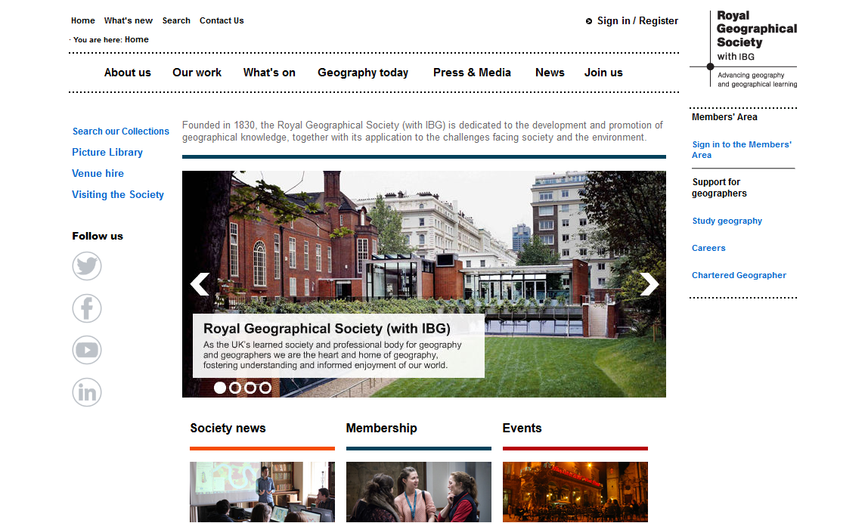
Cyngor gwaith maes gan y RGS
http://rgs.org

Slide 8
Sut i gael canlyniadau manwl gywir a dibynadwy
Mae gwaith maes daearyddiaeth yn golygu casglu data manwl gywir i’n galluogi i ddod i gasgliadau dibynadwy:
ymarfer gan ddefnyddio offer anghyfarwydd
cymryd amser a gofal i sicrhau bod y data rydych yn ei gasglu yn benodol a manwl gywir
gwiriwch eich mesuriadau eilwaith
cofnodwch eich canlyniadau’n gywir

Slide 9
Technegau meintiol
Dylai technegau gynnwys rhai sy’n mesur:
llif (er enghraifft, arllwysiad, ymdreiddiad, traffig)
graddfa (er enghraifft, lled afon, maint carreg, graddiant)
patrwm gofodol (er enghraifft, defnydd tir adwerthol, didoli gwaddod)
newid amserol (er enghraifft, tymheredd, glawiad, gwasgedd)

Slide 10
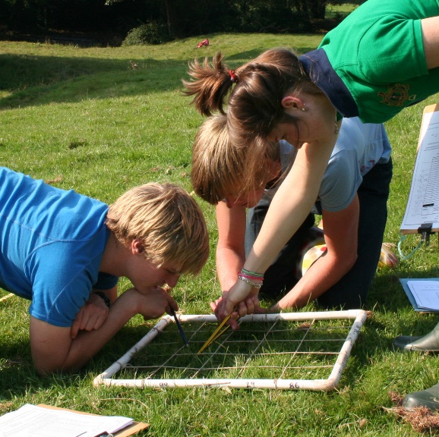


Technegau meintiol
© 2017 Awdurdod Parc Cenedlaethol Eryri (APCE)
Pa ddulliau sy’n cael eu defnyddio? Beth sy’n cael ei fesur?

Slide 11
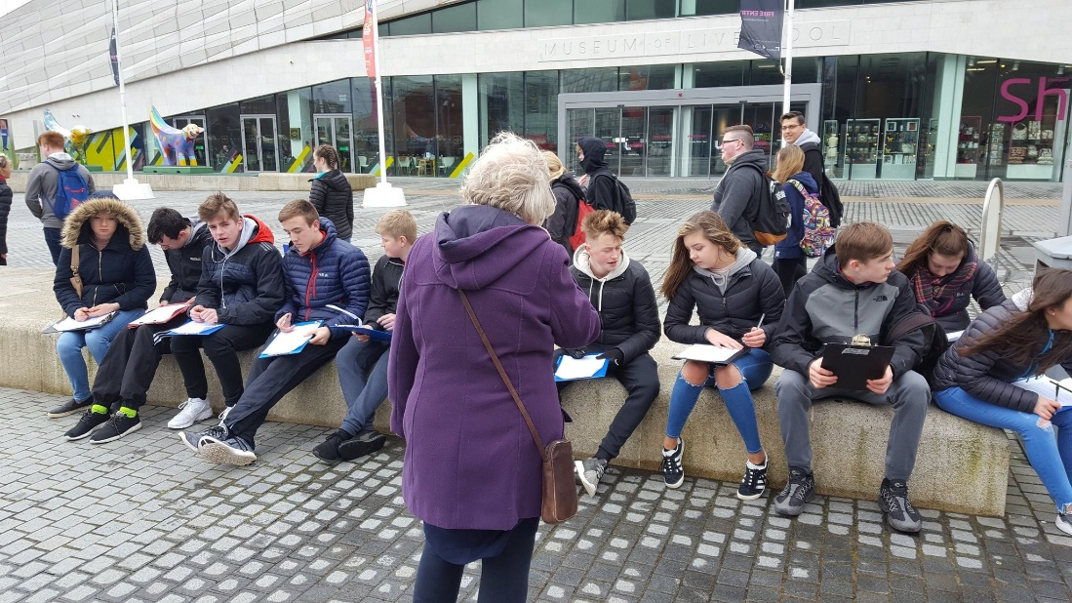
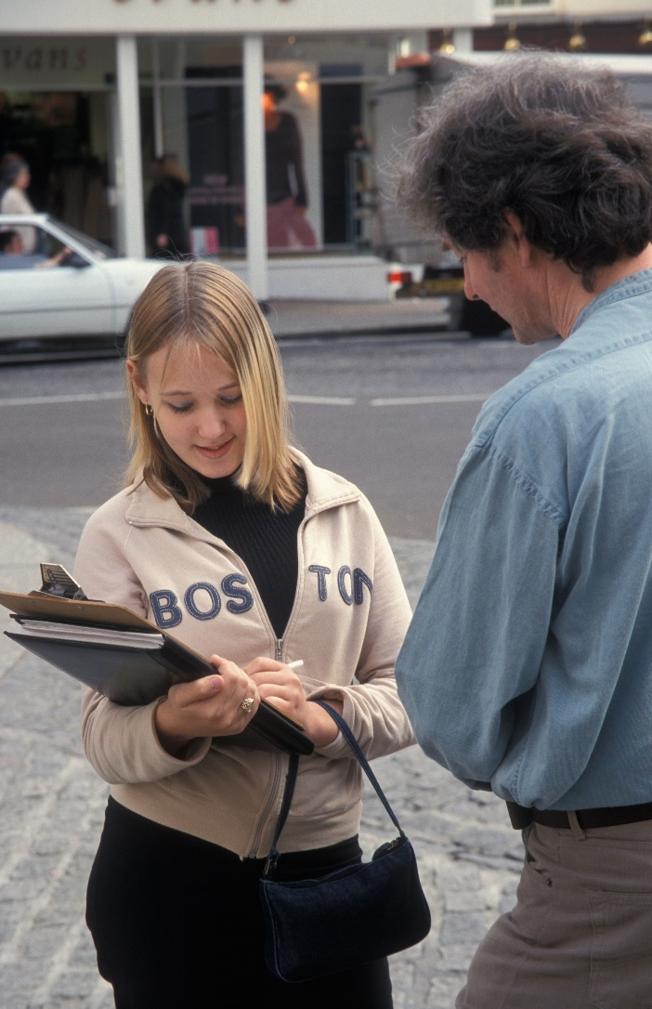
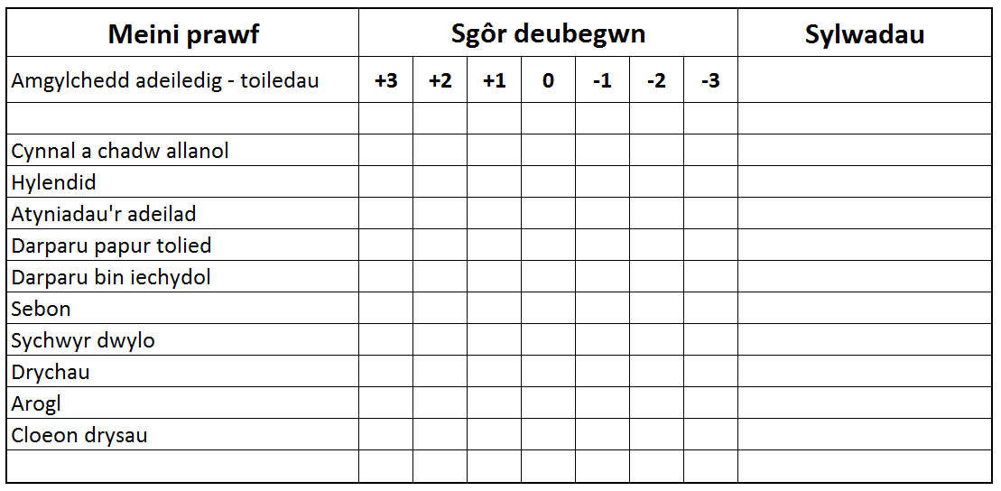
Technegau ansoddol
Pa ddulliau sy’n cael eu defnyddio? Beth sy’n cael ei fesur?

Slide 12
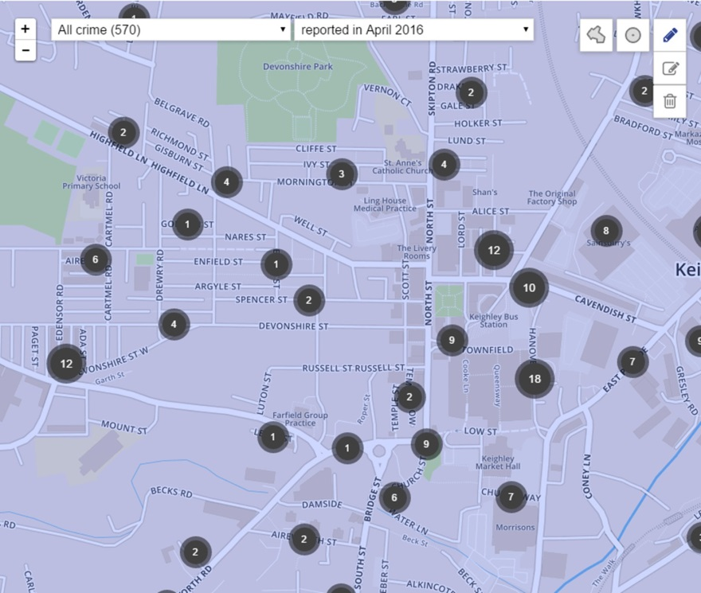
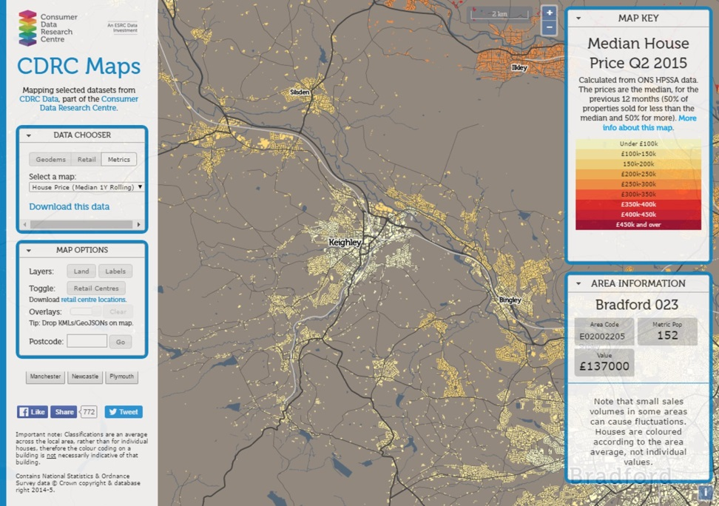
Ffynonellau eilaidd
Data troseddu
Canolfan Ymchwil Data Defnyddwyr
Crime data
Raw data from Police.uk website. Crime map for Keighley by Police.uk / Contains public sector information licensed under the Open Government Licence v3.0.
Median house price in Keighley, West Yorkshire by CDRC / Contains National Statistics & Ordnance Survey data © Crown copyright & database right 2014-5.

Slide 13
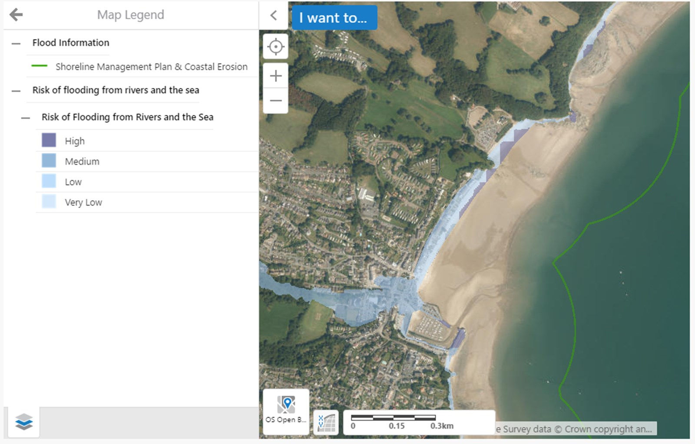
Ffynonellau eilaidd
Cyfoeth Naturiol Cymru – map lloeren o risg llifogydd

Slide 14
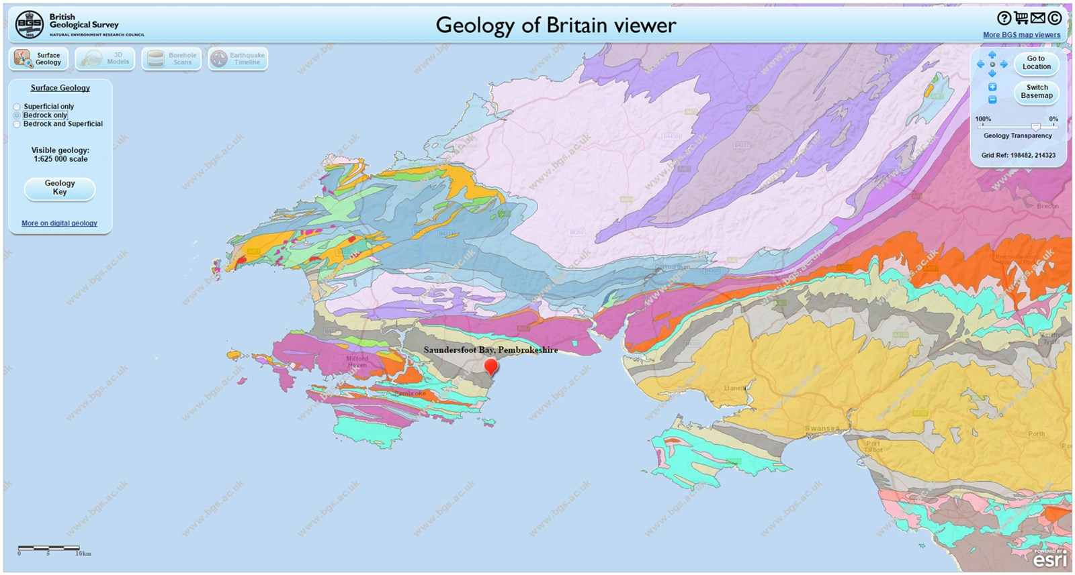
Ffynonellau eilaidd
Arolwg Daearegol Prydain – Daeareg Prydain
https://www.geography-fieldwork.org/gcse/coasts/coastal-processes/secondary-data/

Slide 15
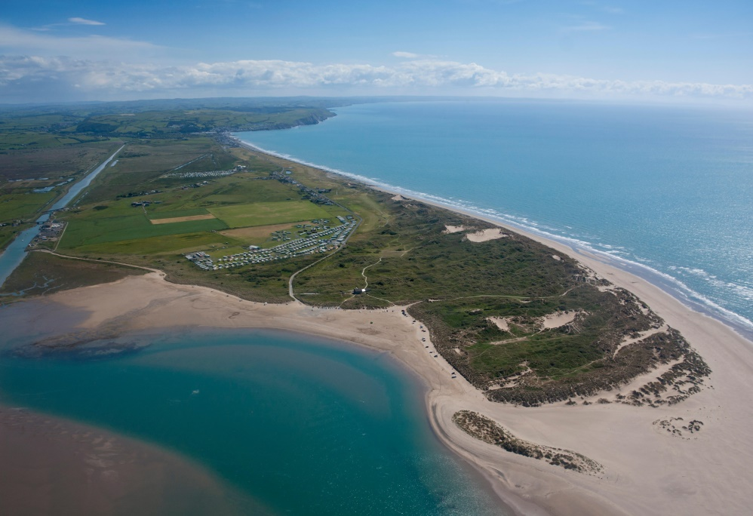
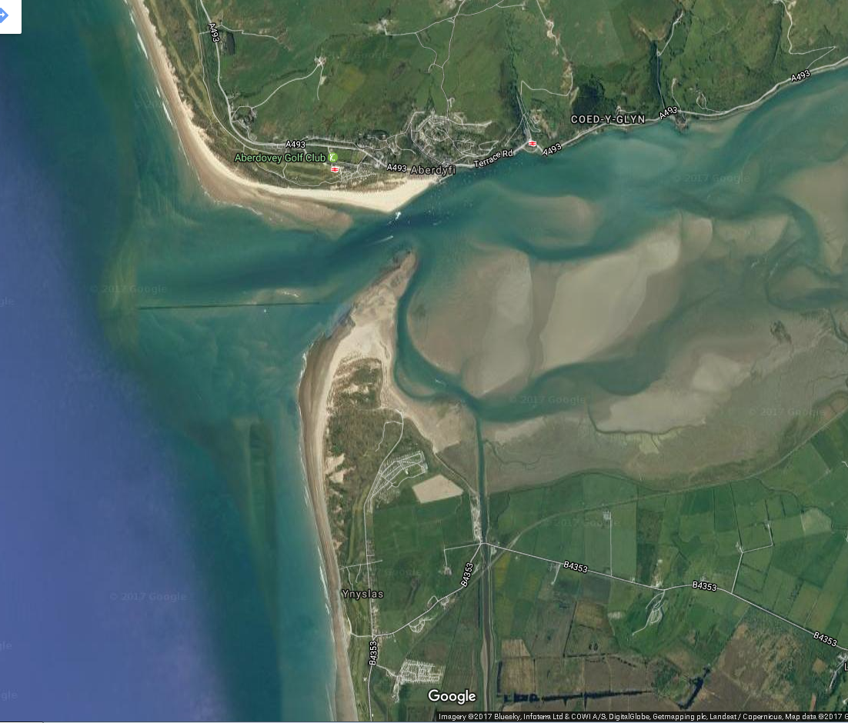
Ffynonellau eilaidd
Awyrluniau a lluniau lloeren – twyni tywod Ynyslas

Slide 16
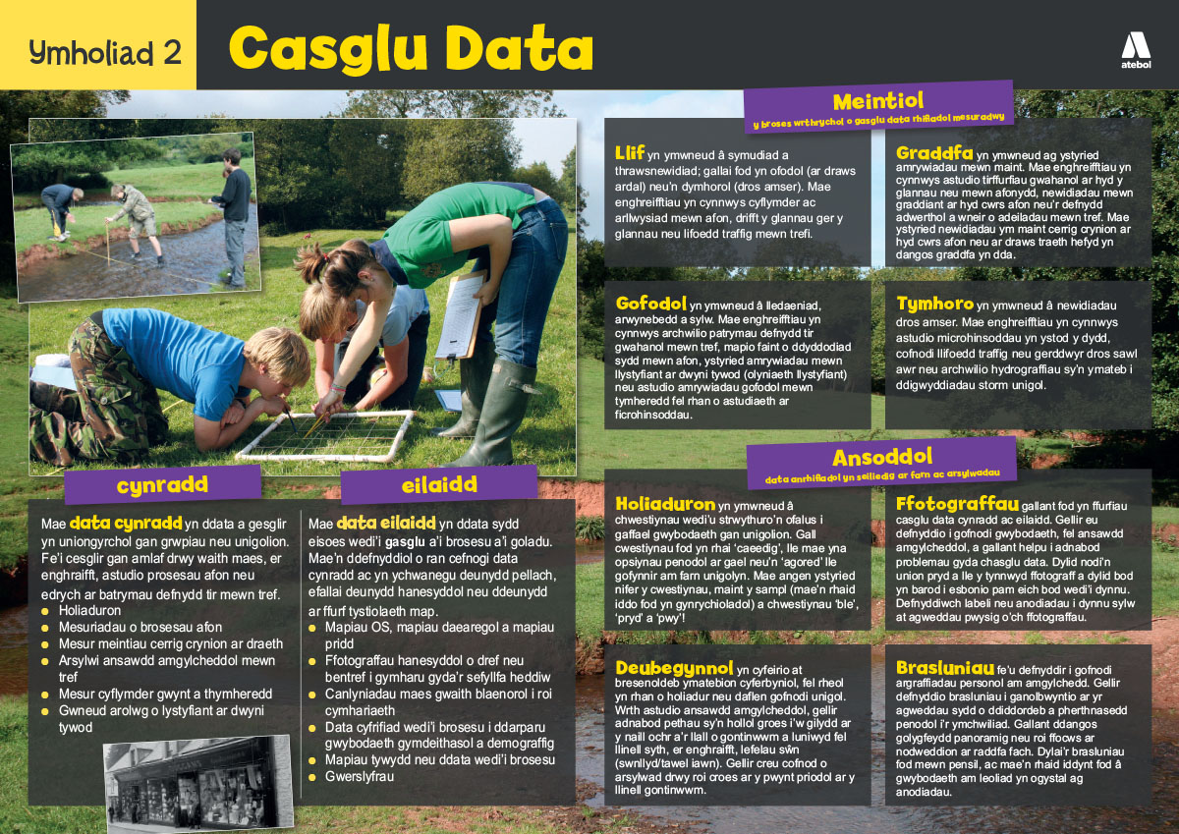
Edrychwch

Slide 17
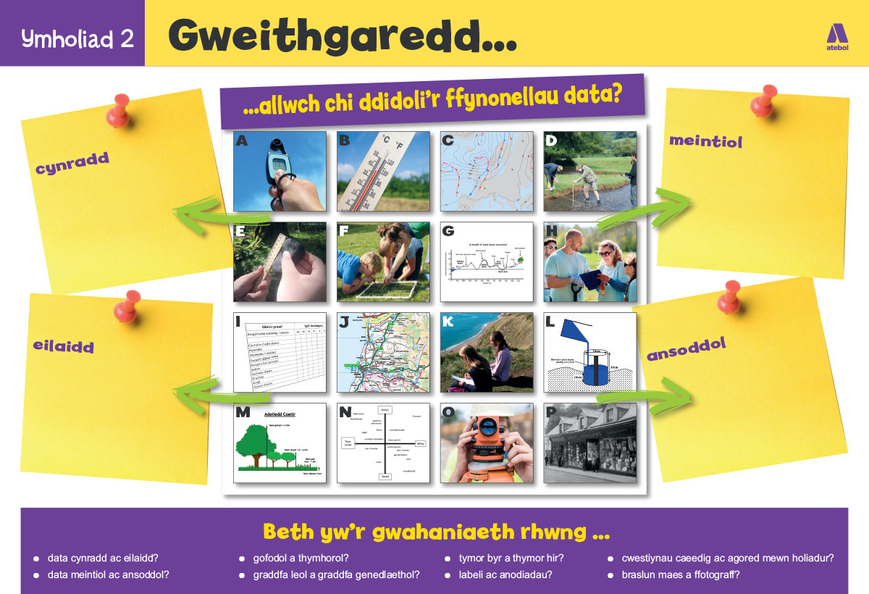
Allwch chi ddidoli’r ffynonellau data?

Slide 18
Meini prawf dewisedig
Tabl A: Methodoleg
2018: Llifau daearyddol
2019: Arolygon ansoddol
2020: Defnyddio trawsluniau
Tabl B: Fframwaith cysyniadol
2018: Cylchredau a llifau
2019: Lle
2020: Cylch dylanwad

